Slide 1

PHÒNG GD&ĐT QUẬN LONG BIÊN
TRƯỜNG TIỂU HỌC ÁI MỘ A
MÔN: Tập đọc
Tiết : 265 – Tuần : 34
    BÀI: Tiếng cười là liều thuốc bổ
    GV Thực hiện: Nguyễn Thị Thu Lan

Slide 2
Môn : Tập đọc
Bài : Tiếng cười là liều thuốc bổ

Slide 3
Kiểm tra bài cũ :
Con chim chiền chiện
Câu 2 : Những từ ngữ và chi tiết nào vẽ lên hình ảnh con chim chiền chiện tự do bay lượn giữa không gian cao rộng ?
Câu 4 : Tiếng hót của chiền chiện gợi cho ta những cảm giác như thế nào ?
Câu 1 : Con chim chiền chiện bay lượn giữa khung cảnh thiên nhiên như thế nào ?

Slide 4
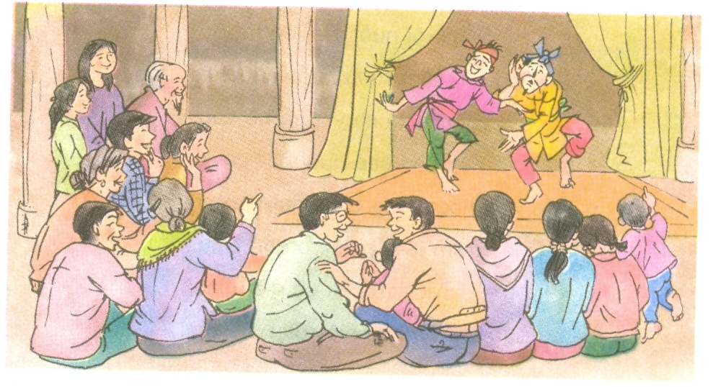

Slide 5
S/153
Tập đọc
Tiếng cười là liều thuốc bổ
Bài chia làm 3 đoạn :
1. Một nhà văn…cười 400 lần.
2. Tiếng cười…hẹp mạch máu .
3. Phần còn lại.

Slide 6
S/153
Tập đọc
Tiếng cười là liều thuốc bổ
Luyện đọc :
Tìm hiểu bài :
Duy nhất
Thư giãn
Thoải mái
Thỏa mãn

Slide 7
S/153
Tập đọc
Tiếng cười là liều thuốc bổ
Chú giải :
Thống kê
Thư giãn
Sảng khoái
Điều trị

Slide 8
Tìm hiểu bài
Câu 1 : Phân tích cấu tạo của bài báo trên. Nêu ý chính của từng đoạn văn.
* Đoạn 3 : Người có tính hài hước sẽ sống lâu hơn.
* Đoạn 1 : Tiếng cười là đặc điểm quan trọng phân biệt con người với các loài động vật khác.
* Đoạn 2 : Tiếng cười là liều thuốc bổ.

Slide 9
Tìm hiểu bài
Câu 2 : Vì sao nói tiếng cười là liều thuốc bổ ?
* Vì khi cười, tốc độ thở của con người tăng lên đến 100 ki-lô-mét một giờ, các cơ mặt thư giãn, não tiết ra một chất làm con người có cảm giác sảng khoái, thỏa mãn.

Slide 10
Tìm hiểu bài
Câu 3 : Người ta tìm cách tạo ra tiếng cười cho bệnh nhân để làm gì ?
* Để rút ngắn thời gian điều trị bệnh nhân, tiết kiệm tiền cho Nhà nước.

Slide 11
Tìm hiểu bài
Câu 4 : Em rút ra được điều gì qua bài này ? Hãy chọn ý đúng nhất :
a) Cần phải cười thật nhiều.
b) Cần biết sống một cách vui vẻ.
c) Nên cười đùa thoải mái trong bệnh viện.
b) Cần biết sống một cách vui vẻ.

Slide 12
S/153
Tập đọc
Tiếng cười là liều thuốc bổ
Luyện đọc :
Tìm hiểu bài :
Duy nhất
Tiếng cười
Liều thuốc bổ
Thư giãn
Thoải mái
Điều trị
Thỏa mãn
Sống lâu

Slide 13
S/153
Tập đọc
Tiếng cười là liều thuốc bổ
Nội dung : Tiếng cười mang đến niềm vui cho cuộc sống, làm cho con người hạnh phúc, sống lâu.

Slide 14
Đọc diễn cảm
Đoạn 2
Tiếng cười là liều thuốc bổ. Bởi vì khi cười, tốc độ thở của con người lên đến 100 ki-lô-mét một giờ, các cơ mặt được thư giãn thoải mái / và não thì tiết ra một chất làm người ta có cảm giác sảng khoái, thỏa mãn. Ngược lại, khi người ta ở trong trạng thái nổi giận hoặc căm thù, cơ thể sẽ tiết ra một chất làm hẹp mạch máu.

Slide 15
Bài báo khuyên mọi người điều gì ?

Slide 16
S/153
Tập đọc
Tiếng cười là liều thuốc bổ
Nội dung : Tiếng cười mang đến niềm vui cho cuộc sống, làm cho con người hạnh phúc, sống lâu.

Slide 17

Kỳ sau :
Ăn " mầm đá "
Hát

